Slide 1
Lær lettere
Studieteknikk for mer effektiv læring

Slide 2
Effektiv læring
Start læringen fra første time!
Vær aktiv!
Vær forberedt!
Vis positiv interesse!

Slide 3
Bruk av PC
Lær mer om bruk av datamaskinen.
Bruk den aktivt til å finne informasjon, skrive tekster og lage presentasjoner.
Lag et oversiktlig system for lagring av dokumenter.
Ha bare faglige programmer tilgjengelig under læring.

Slide 4

Læring i timene
Ta notater.
Noter ned ord du ikke forstår.
Still spørsmål.
Vær aktiv i gruppearbeid.
Bidra til et godt og positivt læringsmiljø.

Slide 5
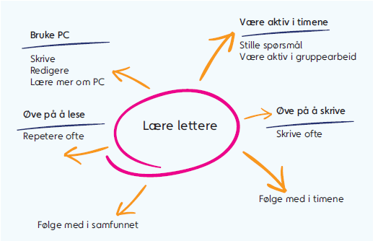
Lag tankekart for å huske bedre

Slide 6
Lag to-kolonne nøkkelord
Datamaskinen | Oversiktlig system Skrive tekster Lage presentasjoner
Internett | Finne stoff Faglig kontakt
Sosiale medier | Slå av sosiale medier under undervisning Bruk til å spørre om tips og kunnskap
Døme:

Slide 7
Når du skal lese nytt fagstoff
Hva kan du om emnet fra før?
Se på bilder.
Se på overskrifter og margtekster.
Hva handler teksten om?

Slide 8
Når du skal lese nytt fagstoff
Les rolig gjennom teksten.
Stopp opp når du ikke forstår. Slå opp vanskelige ord.
Tenk igjennom om teksten handler om det du trodde. Hvis ikke, se over teksten på nytt.

Slide 9

Hvordan huske bedre
Gjenfortell stoffet for deg selv eller andre.
Undervis en annen i stoffet.
Spis sunt og sørg for å få mosjon.

Slide 10
Vær en aktiv kunnskapssøker
Les aviser og bøker.
Se på debatter.
Les blogger og skriv selv.
Følg med i samfunnslivet rundt deg.

